Slide 1

Системи за управление на бази от данни (СУБД)
Какво е СУБД? Релационни и нерелационни бази данни
SoftUni Team
Technical Trainers
Software University
https://about.softuni.bg

Slide 2
Съдържание
Какво е СУБД?
Database servers
Релационни бази данни
Нерелационни бази данни
Типове данни
Демо
2
Notes:
2

Slide 3


Системи за управление на бази данни
Сървъри за бази данни
Notes:
3

Slide 4
Системи за управление на бази данни
Система за управление на бази данни (СУБД) е софтуер, използван за дефиниране, манипулиране, извличане и управление на данни в база данни
СУБД съхранява и управлява самите данни, формата им, имената на полетата и типовете данни, структурата на записа и файловата структура

Slide 5


Релационни и NoSQL бази данни
Базите данни (БД) съхраняват и регулират данни в back-end системи
Релационни БД (RDBMS)
Съдържат данни в таблици + релации
Използват SQL езикът за заявки
NoSQL БД
Имат колекции от документи или двойки ключ-стойност
5

Slide 6
Примери за SQL и NoSQL бази данни
SQL бази данни:
MySQL
PostgreSQL
Oracle
Microsoft SQL Server
SQLite and Web SQL
NoSQL бази данни:
MongoDB
Redis
Google BigTable
Amazon DynamoDB
Azure Cosmos DB
Cassandra

Slide 7



СУБД и поток от данни
СУБД сървърите използват модела клиент-сървър:
СУБД сървър
Клиент
Заявка
Механизъм
Достъп
Съхранение
Данни
Данни

Slide 8



Пример за СУБД
СУБД примери (сървъри за бази данни):
MySQL, MS SQL Server, Oracle, PostgreSQL
MongoDB, Cassandra, Redis, HBase
Amazon DynamoDB, Azure Cosmos DB

Slide 9



СУБД сървърна архитектура
Инстанция на сървъра
База данни (Схема)
Табл. Табл.
Табл. Табл.
База данни
Логическо съхранение
(Схема)
База данни
(Схема)
Физическо съхранение
Данни
Логове

Slide 10

Релационни бази данни
Таблици, релации и SQL
Notes:
10

Slide 11
SQL бази данни (релационни) (1)
Релационните (SQL) бази данни организират данните в таблици
Таблиците имат строга структура (колони със зададени типове на данни)
Могат да имат връзки към други таблици
SQL
11

Slide 12
SQL бази данни (релационни) (2)
Релационните бази данни използват SQL за дефиниране и манипулиране на данни.
Изключително мощен за сложни заявки
Релационните бази данни са най-използваната технология за управление на данни.

Slide 13
Таблици
Таблиците са основният градивен елемент на релационните бази данни
Всеки ред се нарича запис или обект
Колоните (полета) определят вида на данните
Колона
CustomerID | FirstName | BirthDate | CityID
1 | Brigitte | 03/12/1975 | 101
2 | August | 27/05/1968 | 102
3 | Benjamin | 15/10/1988 | 103
4 | Denis | 07/01/1993 | 104
Ред
Клетка
Notes:
The table is the main unit of data storage. It has rows, columns and cells. Cells contain stored data. Each column has a data type. Types can be VARCHAR(String), INT, DATE etc.

Slide 14
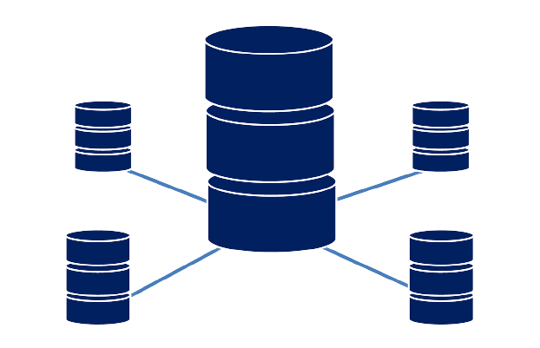
Релационният модел на БД
Релационните данни се съхраняват в една или повече таблици, които и може да имат:
Уникален ключ, идентифициращ всеки ред
Външни ключове, определящи връзки
14

Slide 15


Релационният модел на БД – пример
Предмети
Клиенти
ID | Order ID | Name | Quantity | Price
5 | 1 | Table | 1 | 200.00
6 | 1 | Chair | 1 | 123.12
ID | Name | Email
5 | Peter | peter@gmail.com
6 | Jayne | jayne@gmail.com
Поръчки
ID | Customer ID | Date | Total Price
1 | 5 | 11/1/17 | 323.12
2 | 1 | 11/15/17 | 13.99
15

Slide 16

Нерелационни бази данни
NoSQL бази данни и JSON документи
Notes:
16

Slide 17
NoSQL (нерелационни) бази данни
NoSQL бази данни имат динамична схема за неструктурирани данни
Данните могат да се съхраняват по няколко начина:
Документен (JSON store)
Чрез колони (table store)
Базиран на граф
Двойки ключ-стойност
NoSQL
17

Slide 18
NoSQL бази данни
NoSQL бази данни не използват таблици и SQL
Вместо това използват колекции от документи или двойки ключ-стойност
По-мащабируеми и с висока производителност
Примери: MongoDB, Cassandra, Redis, etc.
{
"_id": ObjectId("59d3fe7ed81452db0933a871"),
"email": "peter@gmail.com",
"age": 22
}
Пример за JSON документ в MongoDB
18

Slide 19

Типове данни в SQL Server

Slide 20
Типове данни в SQL Server (1)
Числови
BIT (1-bit), TINYINT (8-bit), SMALLINT (16-bit)
INT (32-bit), BIGINT (64-bit)
FLOAT, REAL, DECIMAL(precision, scale)
Текстови
CHAR(size) – низ с фиксиран размер
VARCHAR(size) – низ с променлив размер
NCHAR(size) – Unicode низ с фиксиран размер
NVARCHAR(size) – Unicode низ с променлив размер
Notes:
DECLARE @VarcharVar VARCHAR(5) = 'Test';
DECLARE @NVarcharVar NVARCHAR(5) = 'Test';
DECLARE @Char CHAR(5) = 'Test';
SELECT DATALENGTH(@VarcharVar), DATALENGTH(@NVarcharVar), DATALENGTH(@Char)

Slide 21
Размер на текстови символи
DECLARE @VarcharVar VARCHAR(5) = 'Test';
DECLARE @NVarcharVar NVARCHAR(5) = 'Test';
DECLARE @CharVar CHAR(5) = 'Test';
DECLARE @NCharVar NCHAR(5) = 'Test';
SELECT DATALENGTH(@VarcharVar),
DATALENGTH(@NVarcharVar),
DATALENGTH(@CharVar),
DATALENGTH(@NCharVar)

Slide 22
Типове данни в SQL Server (2)
Двоични/бинарни данни
BINARY(size) – поредица от битове с фиксирана дължина
VARBINARY(size) – поредица от битове, 1-8000 байта или MAX (2GB)
Дата и време
DATE – дата в диапазона от 0001-01-01 до 9999-12-31
DATETIME – дата и час с точност 1/300 сек
DATETIME2 – тип, който има по-голям период от време
SMALLDATETIME – дата и час (с точност до 1 минута)
TIME – определя час от деня (без часова зона)
DATETIMEOFFSET – дата и час, които имат часова зона

Slide 23
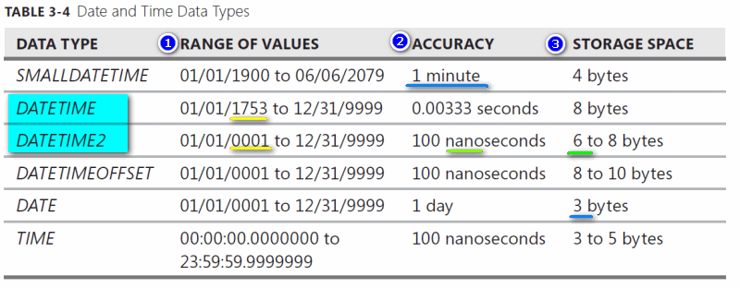
Дата и време в SQL Server

Slide 24

Релационна база данни (Демо)
Изпълнете заявките: https://www.w3schools.com/sql/
SELECT * FROM Customers – Извличане на всички купувачи
... * FROM Customers – Допълнете полето, за да извлечете всички купувачи

Slide 25

Обобщение
СУБД: съхранява и управлява данните
Релационни бази данни: таблици и релации със строга структура
Нерелационни бази данни: колекции от документи
Типове данни:
Числови
Текстови
Бинарни
Дати
Notes:
25

Slide 26









Въпроси?

Slide 27

Лиценз
Този курс (презентации, примери, демонстрационен код, упражнения, домашни, видео и други активи) представлява защитено авторско съдържание
Нерегламентирано копиране, разпространение или използване е незаконно
© СофтУни – https://softuni.org
© Софтуерен университет – https://softuni.bg
Notes:
27

